Slide 1
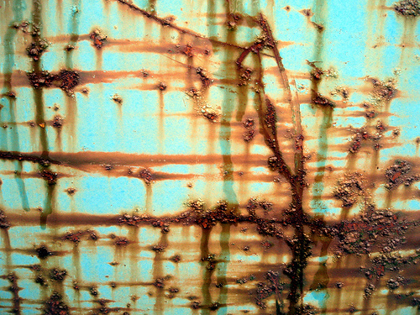
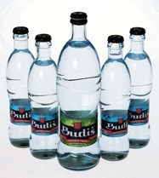
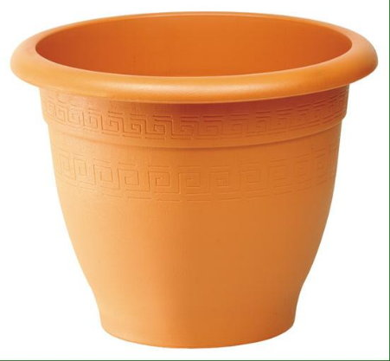
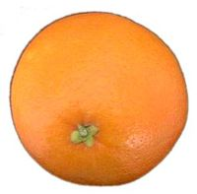
Alkény a alkíny

Slide 2
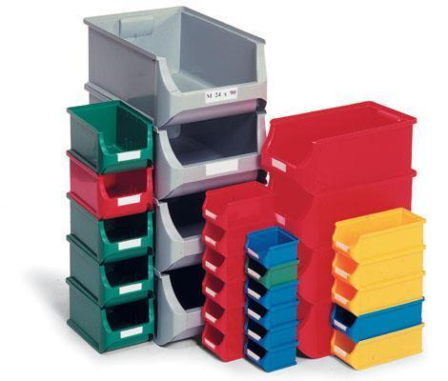
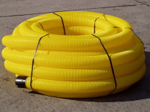
Alkény
sú to uhľovodíky, ktoré majú v molekule aspoň jednu dvojitú väzbu C=C a otvorený reťazec
v názve majú charakteristickú príponu -én

Slide 3
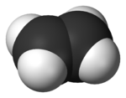
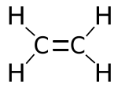
Etén (etylén)
C₂H₄ CH₂ = CH₂

Slide 4
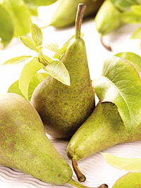
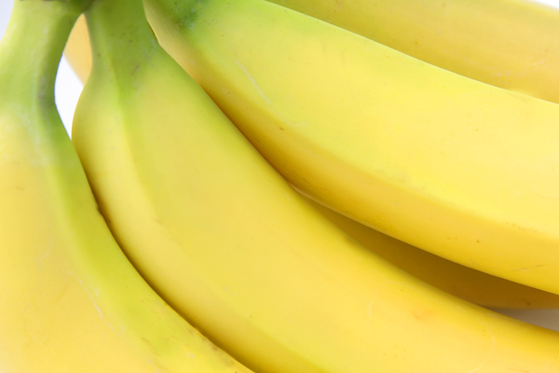
Vlastnosti eténu
sladkastý plyn, ktorý vzniká pri dozrievaní ovocia
je horľavý
so vzduchom tvorí výbušnú zmes

Slide 5
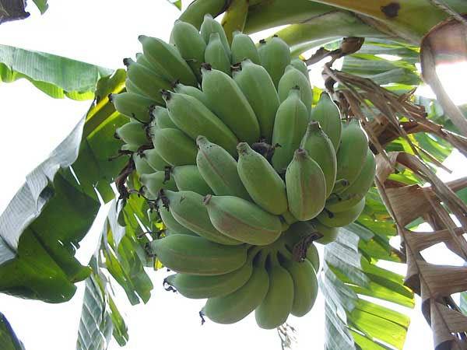
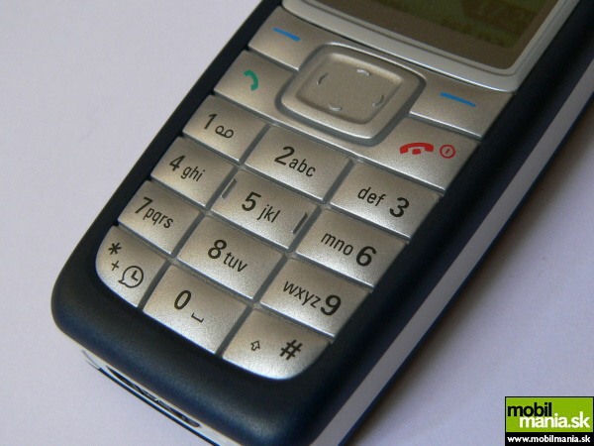
Použitie eténu
urýchľuje dozrievanie ovocia
v chirurgii sa používa pri narkóze
je surovina na výrobu plastov (polyetylén)

Slide 6
Polymerizácia eténu
je chemická reakcia, pri ktorej z veľkého množstva malých molekúl
dochádza k vzniku jednej obrovskej molekuly – makromolekuly.
Etén → polyetén
n CH₂ = CH₂ → [ CH₂ – CH₂ ] _{n}

Slide 7
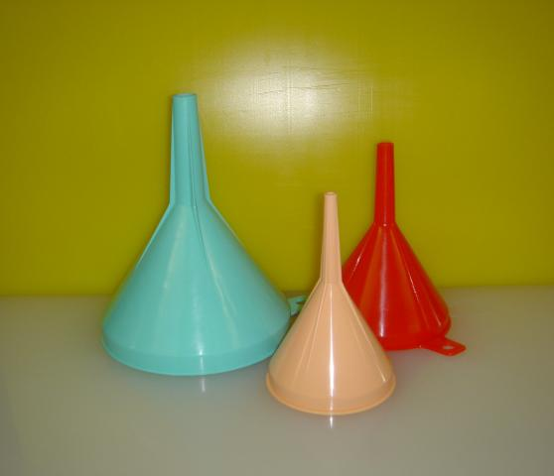
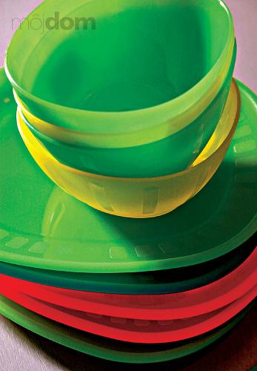
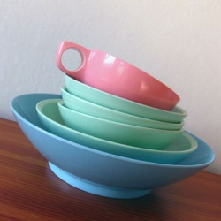
Polyetylén
plastická makromolekulová látka
výborné elektroizolačné vlastnosti
mikroténové fólie
plastový riad

Slide 8
Alkíny
sú to uhľovodíky, ktoré majú v molekule jednu trojitú väzbu C≡C a otvorený reťazec
charakteristická je prípona -ín

Slide 9
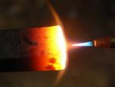
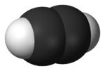
Etín (acetylén)
C₂H₂
CH ≡ CH

Slide 10
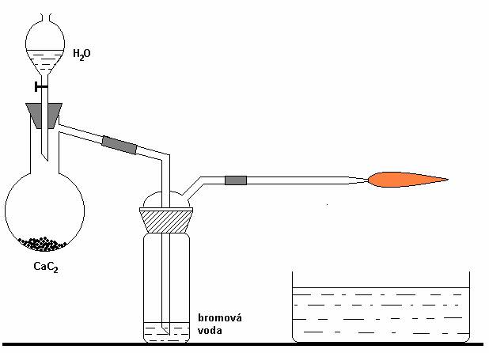
Príprava acetylénu
pripravuje sa reakciou acetylidu vápenatého s vodou
CaC₂ + 2 H₂O C₂H₂ + Ca(OH)₂

Slide 11
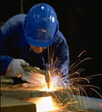
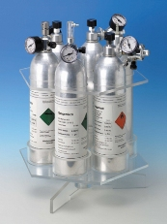
Vlastnosti:
horľavý a ľahko zápalný plyn
má narkotické účinky
Použitie:
výroba plastov
v chirurgii pri narkóze
na zváranie (spolu s kyslíkom)

Slide 12
Ďakujem za pozornosť
Mariana Pavelčáková
Belehradská 21, Košice
Zdroj: E.Adamkovič,J.Šimeková: Chémia 9
www.google.sk

